Slide 1
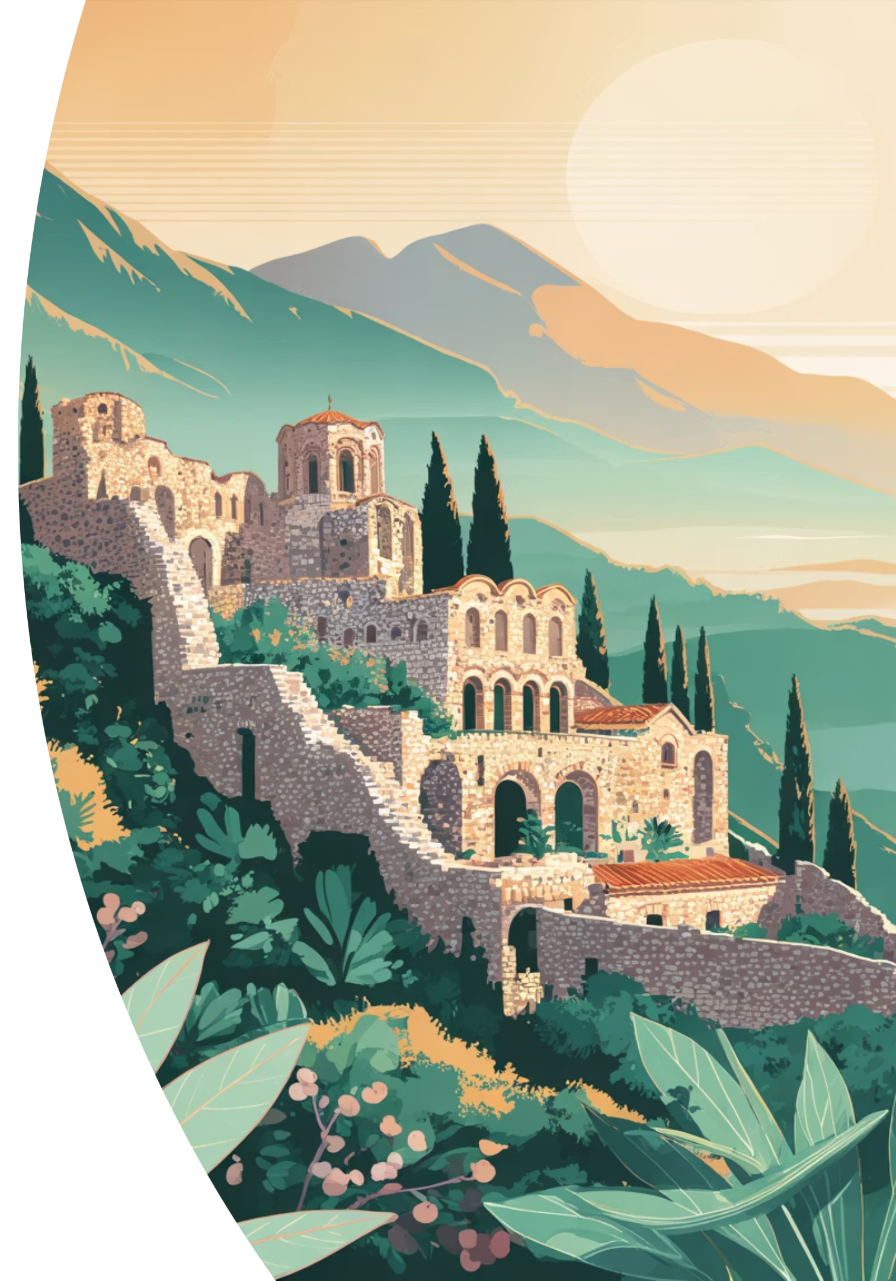
Το Δεσποτάτο του Μυστρά
Το τελευταίο φρούριο της ελληνικής παιδείας πριν την πτώση της Κωνσταντινούπολης

Slide 2


Ίδρυση και Γεωγραφία
1349
Πελοπόννησος
Κοντά στη Σπάρτη
Ιδρύθηκε από τον Ιωάννη ΣΤ΄ Καντακουζηνό και παραχωρήθηκε στον γιο του Μανουήλ
Περιλάμβανε τον Μορέα με πρωτεύουσα τον Μυστρά, χτισμένο στις πλαγιές του Ταϋγέτου
Κτισμένο κοντά στα ερείπια της αρχαίας Σπάρτης, συνδέοντας παρελθόν και παρόν

Slide 3
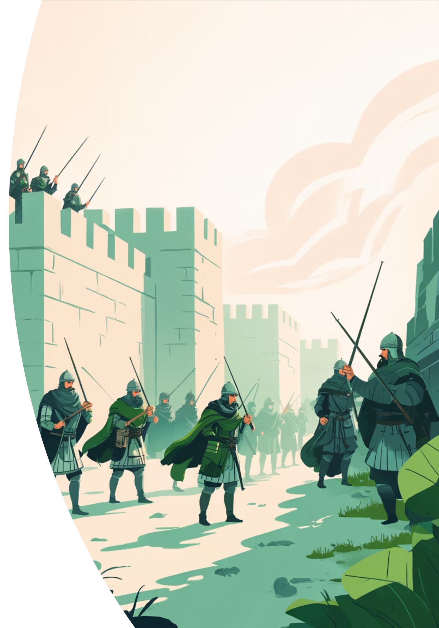
Ιστορικό Πλαίσιο
Λατινική Κατάκτηση 1204
Συνθήκη 1262
Παραδόθηκε στους Βυζαντινούς με τη Συνθήκη της Κωνσταντινούπολης
Το Βυζάντιο προσπαθεί να διατηρήσει εδάφη στην ηπειρωτική Ελλάδα
Στρατηγική Σημασία
Φραγκική Περίοδος
Εξελίχθηκε σε σημαντικό διοικητικό και στρατιωτικό κέντρο που εξασφάλιζε τη βυζαντινή εξουσία
Ο Μυστράς καταλήφθηκε από τον Γουλιέλμο Β΄ Βιλλεαρδουίνο, ηγεμόνα του Πριγκιπάτου της Αχαΐας

Slide 4
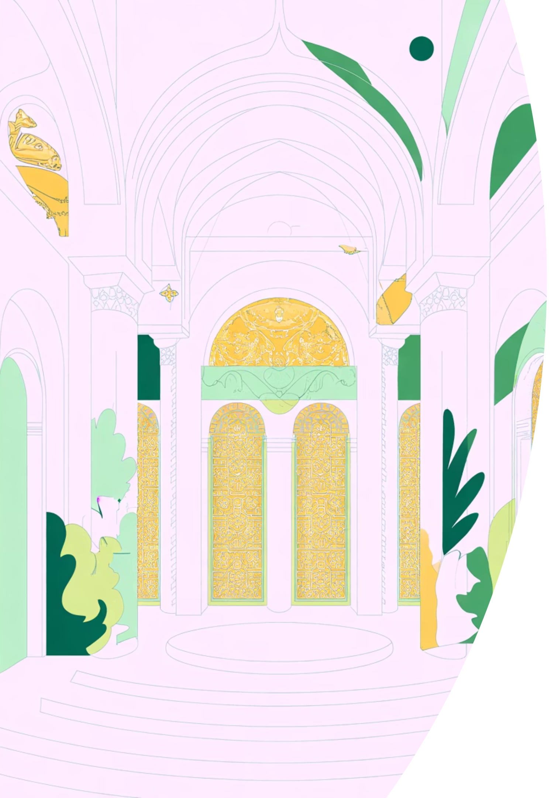
Η Χρυσή Εποχή
14ος και 15ος αιώνας: Αξιοσημείωτη άνθηση υπό τους Παλαιολόγους

Slide 5
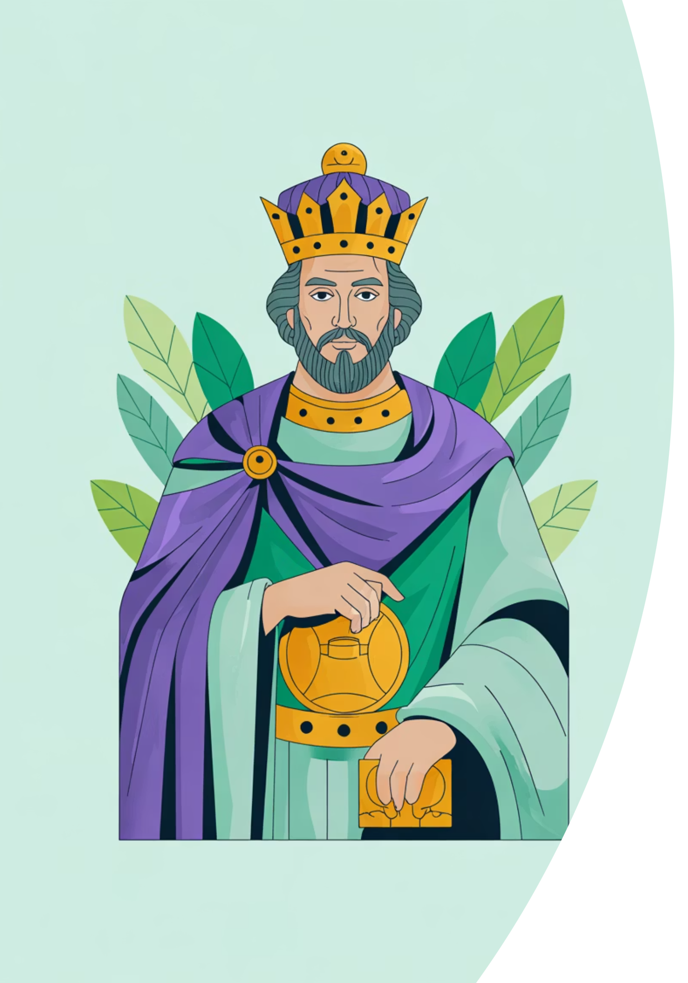
Οι Δεσπότες των Παλαιολόγων
1
Μανουήλ Καντακουζηνός
Πρώτος δεσπότης, θεμελίωσε τη διοίκηση
2
Θεόδωρος Α΄
Ενίσχυσε την τοπική οικονομία και άμυνα
3
Κωνσταντίνος Παλαιολόγος
Μετέπειτα τελευταίος αυτοκράτορας της Κωνσταντινούπολης
Ο Μυστράς αποτέλεσε πρότυπο αστικό κέντρο όπου συνυπήρχαν η αυτοκρατορική αυλή, ο κλήρος, η αριστοκρατία και δυναμικό εμπορικό στοιχείο.

Slide 6
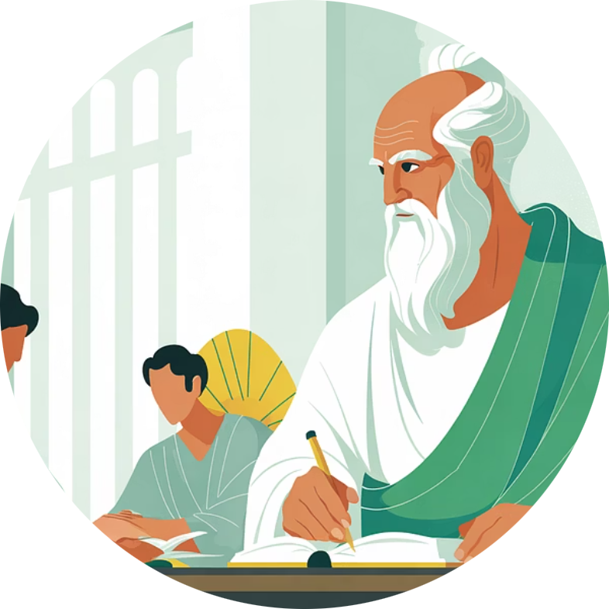
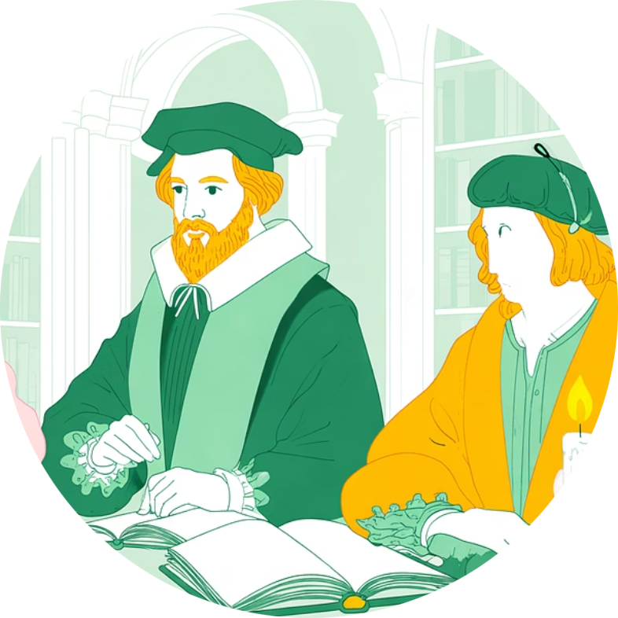

Πνευματική Άνθηση
Γεώργιος Γεμιστός Πλήθων
Επιρροή στην Αναγέννηση
Φιλοσοφικό Κέντρο
Δίδαξε νεοπλατωνική φιλοσοφία, αναβιώνοντας την αρχαία ελληνική σκέψη
Οι ιδέες του επηρέασαν την ευρωπαϊκή Αναγέννηση μέσω μαθητών και Ιταλών περιηγητών
Ένα από τα σπουδαιότερα φιλοσοφικά και θεολογικά κέντρα του ύστερου Μεσαίωνα

Slide 7
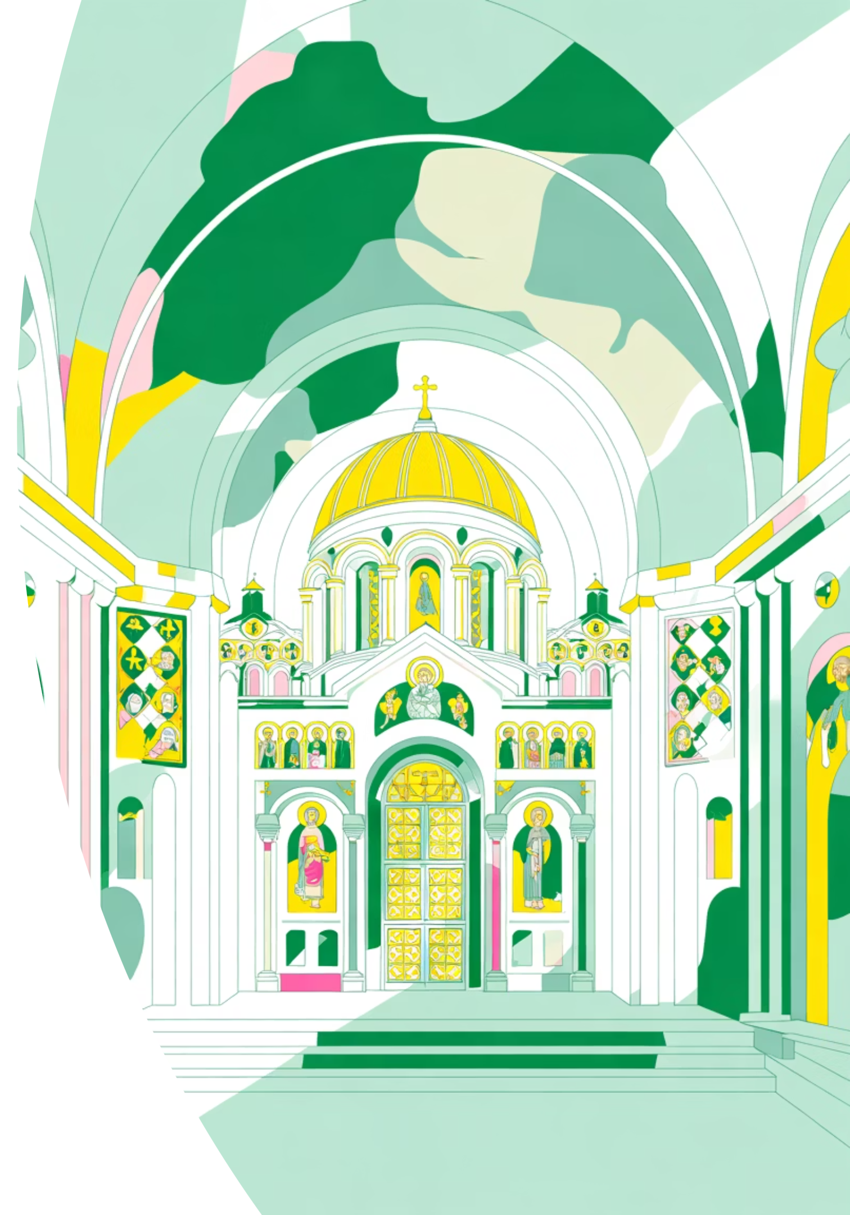
Καλλιτεχνική Λαμπρότητα
Ναός Αγίας Σοφίας
Μητρόπολη Αγίου Δημητρίου
Εξαιρετικές τοιχογραφίες που συνδυάζουν βυζαντινή παράδοση με δυτικές επιρροές
Αρχιτεκτονικά στοιχεία που αποτυπώνουν τον πολιτισμικό διάλογο Ανατολής-Δύσης
Μοναστήρι Παντάνασσας
Κοσμήθηκε με λαμπρές τοιχογραφίες που αντανακλούν την καλλιτεχνική δραστηριότητα της εποχής

Slide 8
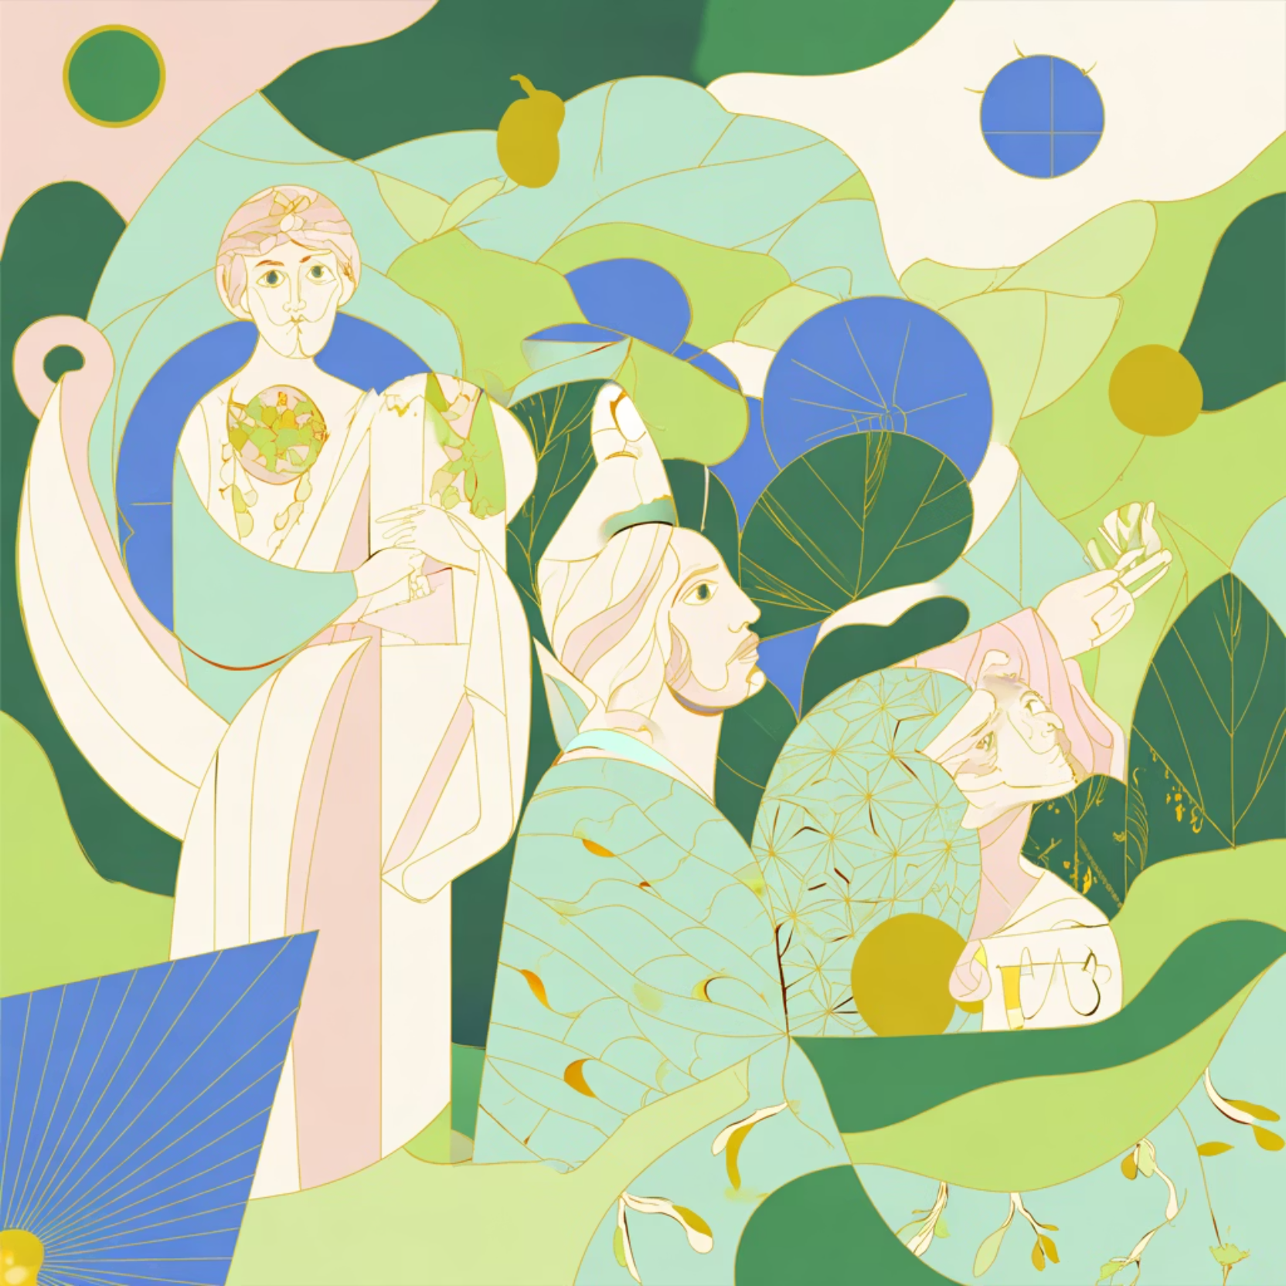
Πολιτισμικός Διάλογος
Ανατολή συναντά Δύση
Η καλλιτεχνική παραγωγή του Μυστρά αποτυπώνει τη συνάντηση της βυζαντινής παράδοσης με τις δυτικές επιρροές.
Οι εκκλησίες και τα μοναστήρια του δεσποτάτου αποτελούν μοναδικά μνημεία αυτής της πολιτισμικής σύνθεσης.

Slide 9
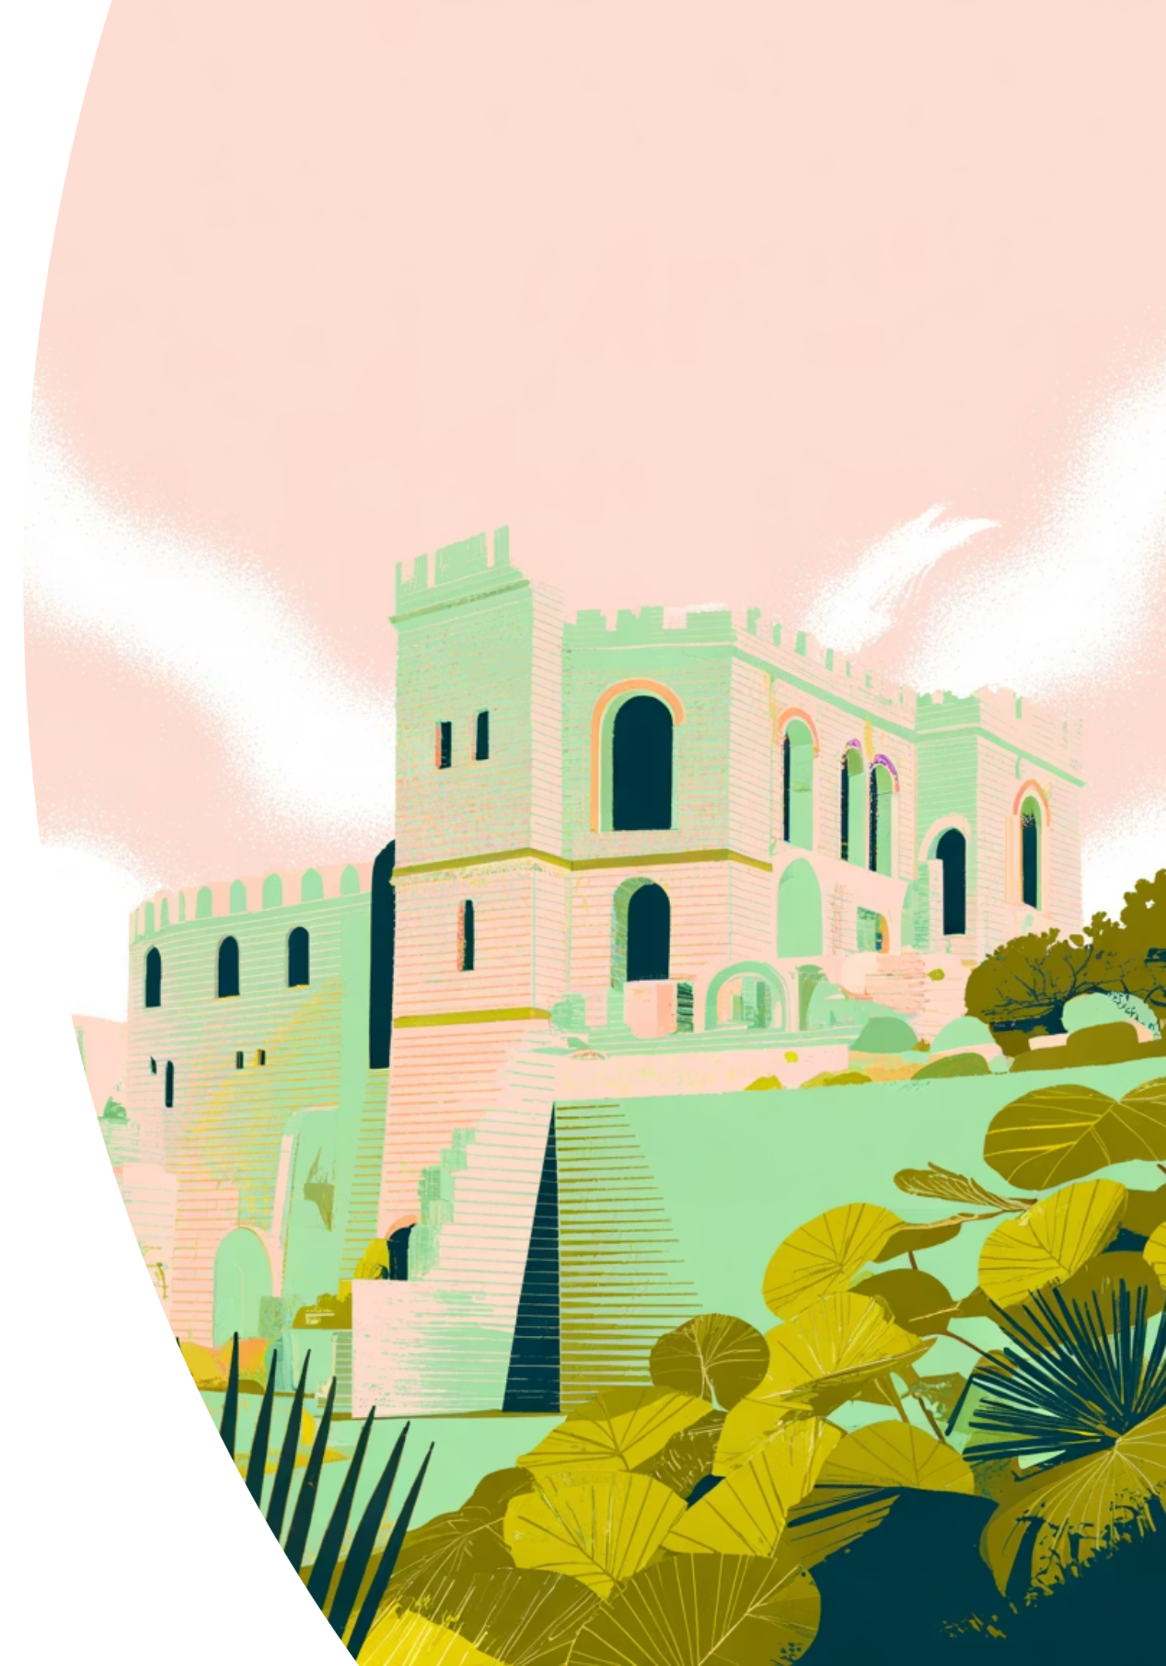



Η Πτώση και η Κληρονομιά
1453
Άλωση της Κωνσταντινούπολης
1460
Ο Μυστράς πέφτει στους Οθωμανούς
Αιώνια Ακτινοβολία
Η κληρονομιά ξεπερνά τα χρονικά όρια

Slide 10
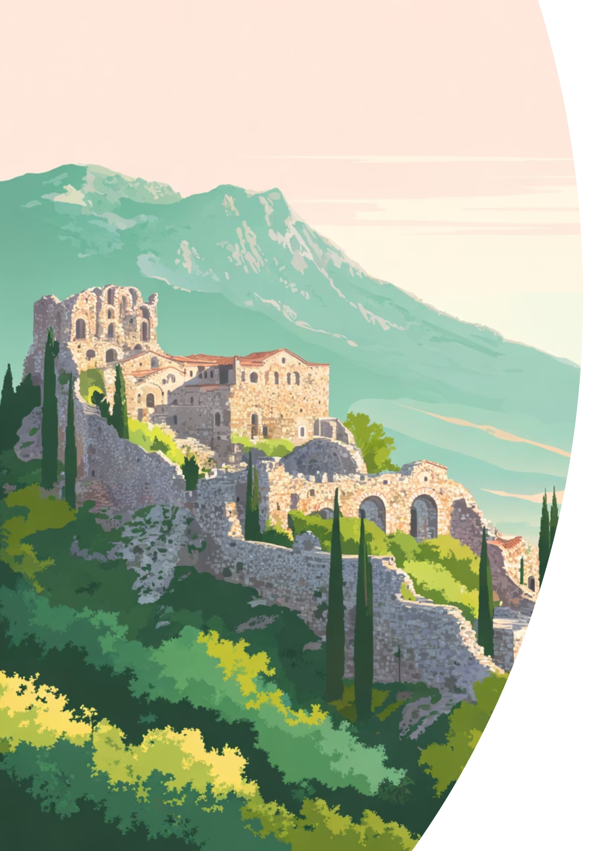
Το Τελευταίο Προπύργιο
Ο Μυστράς έμεινε στην ιστορική μνήμη ως το τελευταίο προπύργιο του βυζαντινού ελληνισμού και ως τόπος όπου η αρχαία ελληνική σκέψη συναντήθηκε με τα σπέρματα της Αναγέννησης.

